Slide 1

Programador Web
Aula 3 - Análise de Mercado

Slide 2
Análise de Mercado
Uma análise de mercado estuda a atratividade e a dinâmica de um mercado especial dentro de uma indústria especial. Faz parte da análise da indústria e, portanto, por sua vez, da análise ambiental global.
A análise de mercado também é conhecida como uma investigação documentada de um mercado que é usada para informar as atividades de planejamento de uma empresa, particularmente em torno de decisões de estoque, compra, expansão/contração da força de trabalho, expansão de instalações, compras de equipamentos de capital, atividades promocionais e muitos outros aspectos de uma empresa
Notes:
Conhecida também por Análise Mercadológica, uma Análise do Mercado é uma avaliação que permite determinar quão atrativo é um mercado específico para sua empresa. O Estudo de Mercado pode ser conduzido para avaliar o mercado atual ou observar novos mercados. É também por meio da Análise de Mercado que são detectados os riscos atuais e futuros de expandir.

Slide 3
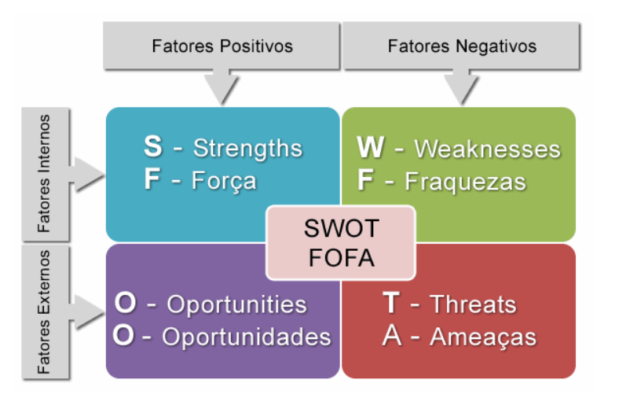
Análise SWOT
Pontos fortes e pontos fracos (Strengths and Weaknesses);
Oportunidades e ameaças (Opportunities and Threats).
Notes:
1 Uma maneira bem simples de entender a Análise de Mercado de uma empresa é lembrar que se trata do processo de determinar fatores, condições e características de um mercado. Existem alguns fatores que devem ser considerados para uma análise mercadológica bem-sucedida
(slide)
2 A partir da avaliação dos pontos fortes e fracos da empresa será possível criar uma estratégia sobre quais fatores se concentrar. Da mesma maneira, ao analisar as ameaças e oportunidades externas ficará mais fácil definir de onde virão as oportunidades e quais ameaças poderão dificultar suas transações.
Por exemplo, mudanças no comportamento do consumidor, que está fazendo mais compras online, indica que pode estar na hora de investir em um e-commerce. Por outro lado, a alta concorrência na região Sul do Brasil pode indicar que se a empresa quiser atuar por lá precisará repensar sua estratégia.

Slide 4
Análise SWOT
Análise Interna
Forças | Fraquezas
O que você faz bem? Que recursos especiais você tem e pode aproveitar? O que os outros acham que você faz bem? | Em que pode melhorar? Onde você tem menos recursos que os outros? O que os outros acham que são suas fraquezas
Análise Externa
Quais são as oportunidades externas que você pode identificar? Que tendências e "modas" você pode aproveitar em seu favor? | Que ameaças (leis, regulamentos, concorrentes) podem lhe prejudicar ? O que seu concorrente anda fazendo?

Slide 5
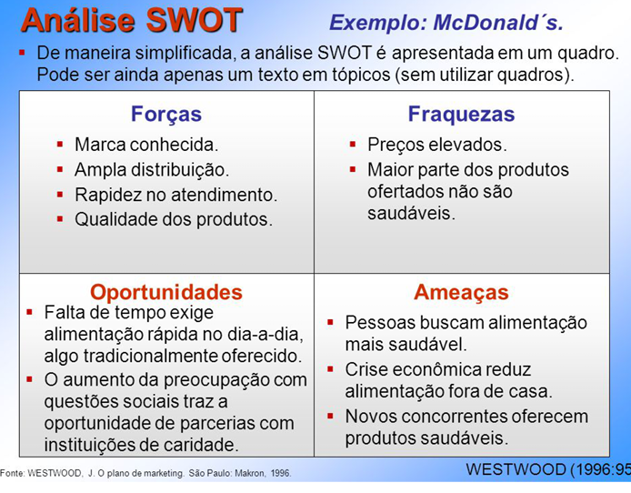
Análise SWOT

Slide 6
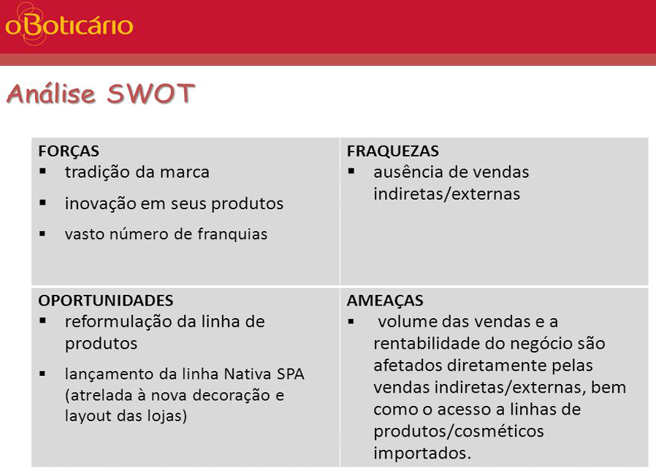
Análise SWOT
Notes:
Venda indireta = uma empresa usa o serviço de outra pra chegar ao consumidor, ou seja, existem canais de distribuição.
Nesse caso o boticário só vende em suas próprias lojas(na época que foi feita a analise). Não usam supermercados/outras lojas para distribuir seus produtos

Slide 7
Avaliando o Mercado
Urgência
Tamanho do mercado
Potencial de precificação
Custo de aquisição de clientes
Custo da entrega do valor
Exclusividade da oferta
Velocidade de entrada no mercado
Investimento inicial
Potencial de venda de produtos secundários
Potencial de lucro perene
Notes:
A Matriz SWOT deu um primeiro passo para o Estudo de Mercado. A etapa a seguir consiste em avaliar os seguintes itens:
Para cada item (a seguir detalhamos um a um) você deverá dar uma nota de 0 a 10 no quesito atratividade, sendo que:
Nota 0 significa nada atrativo;
Nota 10 significa altamente atrativo;
https://www.grupocpcon.com/analise-de-mercado-o-que-e-para-que-serve-e-como-fazer/
Link para uma das fontes, podem usar de reforço

Slide 8
Avaliando - Urgência
Qual é a urgência do mercado para o seu produto ou serviço? As pessoas realmente precisam dele?

Slide 9
Avaliando - Tamanho do Mercado
Este é um fator importantíssimo em uma Análise de Mercado. Quanto maior o mercado, maior a concorrência. Isso significa que a empresa deve oferecer produtos e serviços que se destaquem.

Slide 10
Avaliando - Potencial de Precificação
Outro item essencial na Análise de Mercado, o potencial de precificação tem a ver com a relação de Oferta e Procura. Com um mercado competitivo, preços muito altos podem reduzir sua base de clientes. Se estiver abaixo da média, seu público pode achar que seus produtos/serviços são de baixa qualidade.
Já com um mercado ainda pouco desbravado, e com produtos e serviços de qualidade, sua empresa pode cobrar um preço mais alto de seus clientes. Se o tamanho do mercado é pequeno, então você pode partir com a cobrança de um preço alto.

Slide 11
Avaliando - Custo de aquisição de clientes
É fácil conquistar um novo cliente? Qual é o investimento que a empresa precisa ter para gerar venda? Saber quanto você gasta para adquirir um cliente é um item crucial a ser medido para Análise de Mercado. A melhor maneira de saber isso é por meio do indicador CAC (Custo de Aquisição do Cliente).
CAC = Soma de todos os gastos de marketing e vendas / Número de novos clientes
Notes:
Pelo CAC é possível saber o quanto a empresa gasta para conquistar seus clientes e o quanto precisará de caixa para financiar seu crescimento. Ele pode ser calculado somando todas as despesas dos times de vendas e marketing, incluindo salários, comissões, gastos em anúncios, propagandas etc. e dividindo-se pelo número de clientes conquistados naquele período.
Ex:
Marketing = 10000 R$
Novos Clientes = 1200
CAC = 8.34 R$
o CAC precisa de um cálculo mensal, mas que considere as variações esporádicas e impactantes para o negócio.

Slide 12
Avaliando - Custo da entrega do valor
Quanto teria que ser investido para entregar valor? Qual o esforço envolvido?
Notes:
exemplo da escola de inglês: alugar espaços pelo estado pode custar mais do que pagar o deslocamento para professores darem aulas in company na sua cidade. Ainda, pode ser que seja mais viável a empresa decidir investir em uma plataforma de cursos online (e quem sabe alcançar o país inteiro) do que investir em atuar fisicamente em outras localidades do estado.
In company = são realizadas dentro do estabelecimento da empresa contratante.

Slide 13
Avaliando - Exclusividade da oferta
Seu produto ou serviço é único? Seus concorrentes podem copiá-lo facilmente? É importante que a Análise de Mercado se preocupe com esse item para evitar que todos os seus esforços em expandir sejam em vão.
Caso sua oferta não seja exclusiva, lembre-se que para ter sucesso é preciso oferecer produtos/serviços de qualidade e um preço competitivo. Além disso, a empresa pode pensar em alguma estratégia que a destaque.

Slide 14
Avaliando - Velocidade de entrada no mercado
Qual é a rapidez que a empresa consegue entrar e atuar no mercado? A Análise de Mercado requer essa avaliação especialmente para saber se o negócio terá dinheiro em caixa para esperar o Retorno do Investimento.
ROI - Uma das siglas mais famosas da Gestão Empresarial, o ROI é o acrônimo em inglês para “Return on Investment” (Retorno sobre o Investimento), e como o próprio nome diz, o ROI representa o lucro ou prejuízo obtido depois de um determinado investimento.
ROI = ((Receita – Custos) / Custos) * 100
Notes:
Por exemplo, imagine que sua empresa esteja planejando adquirir uma nova máquina no valor de R$ 100.000. Esta máquina terá uma vida útil de 10 anos gerando mensalmente um aumento de R$ 2.500 na Margem de Contribuição da empresa (já subtraídos os custos de produção e comercialização). Logo em 10 anos a máquina irá gerar R$ 300.000 adicionais para a empresa. Subtraindo os custos de aquisição do equipamento, teremos um Retorno sobre o Investimento de 200%.

Slide 15
Avaliando - Investimento inicial
Investimentos são os desembolsos para a compra de bens como máquinas, equipamentos, veículos, móveis, ferramentas, recursos de informática (hardware ou software), ou até mesmo em treinamentos e capacitações. Quanto a empresa precisará investir para expandir?
Notes:
É necessário que todo o investimento esteja previsto no Orçamento Empresarial, a fim de que se possa estabelecer metas e objetivos. Não adianta realizar uma Análise de Mercado se o processo de orçamentação for inexistente ou estiver bagunçado, pois o investimento poderá ser um tiro no pé.

Slide 16
Avaliando - Potencial de venda de produtos secundários
Quanto mais produtos secundários a empresa tiver, mais ofertas terá para seus clientes. Ao analisar o mercado, verifique se seus concorrentes oferecem produtos secundários. Se não, essa pode ser uma grande oportunidade da empresa se destacar ou, ainda, de se tornar conhecida.

Slide 17
Avaliando - Potencial de lucro perene
Você tem uma oferta. Qual será o trabalho que a empresa precisa para continuar a vender?
Esse item apresenta qual é o esforço e trabalho que a empresa precisará para continuar a vender e ofertar seus produtos e serviços.
Notes:
Um curso online pode ser produzido uma única vez e vendido de forma indefinida. Já uma aula de inglês requer trabalho constante.
Por exemplo, há produtos que só se modificarão e atualização quando necessários. Agora outros precisarão de atualização constante para se manter no mercado e serem eficientes para os clientes.

Slide 18
Avaliando - resultados
Se o resultado alcançado for 50 pontos ou menos, tire a ideia da cabeça, pois a Análise de Mercado indica que o momento não é favorável para pensar em expansão. Nesse caso, o recomendado é avaliar cada item e verificar se não está na hora de avaliar seu negócio. Se o CAC for alto, por exemplo, será que não está na hora de investir em parcerias para conseguir acessar um público novo? Se o preço está muito baixo/alto, que tal redefini-lo?
Para resultado entre 50 e 75, preste muita atenção: isso significa que o negócio vai pagar as contas, mas que será necessário investir muito dinheiro e recursos. Então, avalie o que é melhor para sua empresa.
Se o resultado for maior que 75, vá em frente.

Slide 19
Outras Considerações
Conheça o Setor - entender e conhecer o mercado no qual o negócio irá atuar permite o lançamento de produtos ou serviços mais adequados às exigências dos clientes. Além de potencializar o atendimento e, assim, melhorar seu posicionamento de mercado.
Entenda o Público Alvo - É preciso conhecer a fundo o público-alvo da empresa, tanto no sentido qualitativo quanto quantitativo.
Estude a Concorrência e os Fornecedores
Notes:
2 Na perspectiva qualitativa, as informações devem abordar questões mais comportamentais, como hábitos de consumo e estilo de vida. Já no segundo ponto, deve-se prestar atenção em dados demográficos, como a idade, a classe social, a ocupação, entre outros.
3 Começando pelos fornecedores, a análise deve levar em conta tudo que pode impactar na produção do negócio: preço, prazo, negociação. Nunca se esqueça: empresas bem-sucedidas têm fornecedores bons, de confiança e que agregam valor ao negócio.
No caso dos concorrentes, entenda como eles se posicionam no mercado para poder identificar oportunidades e diferenciais para a empresa.

Slide 20
Análises Falhas
Nova Coca
Crystal Pepsi
Kodak
Notes:
1 - a coca cola fez testes de sabor em que as pessoas preferiam a nova fórmula da coca (mais doce) do que a coca antiga e a pepsi (concorrente). porém, não levou em consideração o apego do público com a coca clássica, retirou todas das prateleiras para vender apenas a nova o que foi um fracasso. Para se recuperar relançou a coca como “coca clássica" e recuperou seus clientes.
2 - a alta da demanda de refrigerantes light incentivou a pepsi a lançar a crystal pepsi que inicialmente teve bastante lucro, porém, os consumidores se perguntavam pq um refrigerante que tinha praticamente o mesmo sabor da pepsi era mais caro. Houve uma falha de comunicação com seu público e depois do primeiro ano de vendas em alta, a venda despencou. uma pesquisa mais ampla poderia ter resolvido tais questões
3- A pesquisa de mercado mostra a importância de ajustar o curso para atender às mudanças nas preferências do consumidor e às tendências crescentes. Um exemplo importante é a Kodak e seus problemas em reconhecer o advento da fotografia digital. A Kodak fez a pesquisa necessária, mas optou por tentar economizar dinheiro em vez de ouvir o que a pesquisa de mercado da câmera revelou.
Na década de 1980, a empresa analisou fatores como os custos e a flexibilidade da fotografia digital, e a pesquisa foi acertada. A fotografia digital estava de fato pronta para se tornar a próxima grande novidade. Na verdade, a Kodak até desenvolveu uma câmera digital, mas engavetou o projeto depois que percebeu que a câmera não ajudaria nas vendas do filme ou de seus outros produtos. A base do modelo de negócios da Kodak era a fotografia tradicional de filme. Devido ao forte investimento em papel e produtos químicos, a empresa sentiu que não era prudente perseguir os resultados da pesquisa de mercado (e realidade iminente).
As empresas devem se preparar para seus insights de pesquisa de mercado para dar respostas que podem não gostar. As empresas precisam ter em mente que o objetivo de sua pesquisa é ajudar a agradar os clientes e fornecer experiências ao consumidor, mantendo o ritmo à medida que os gostos do consumidor e a tecnologia evoluem. Caso contrário, não há sentido em realizar a pesquisa de mercado em primeiro lugar.

